Slide 1
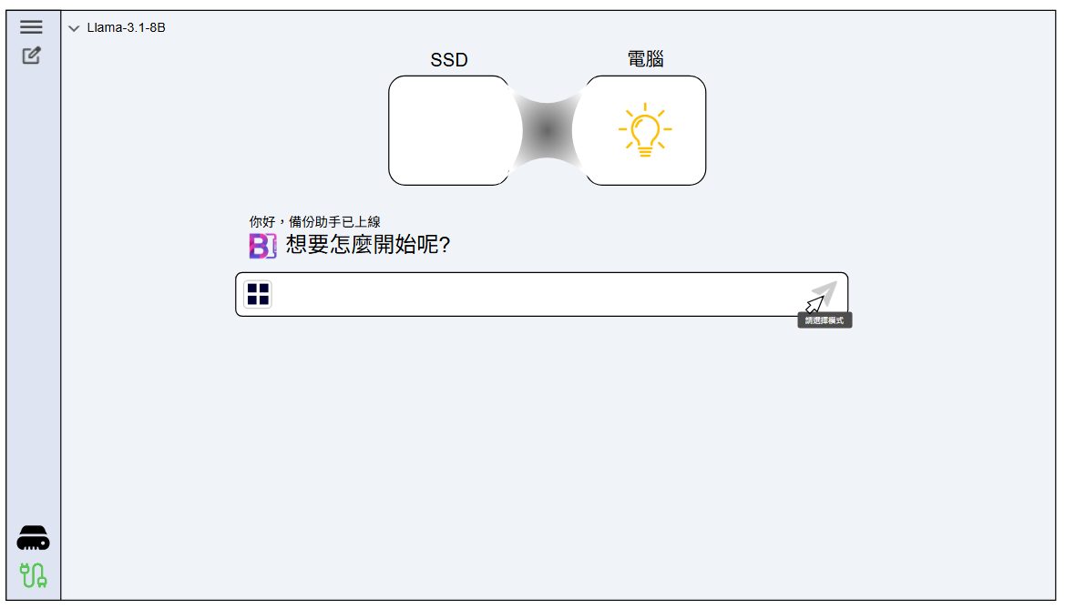
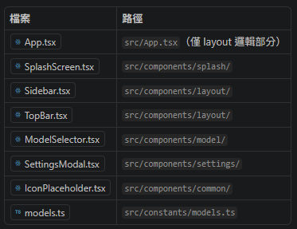
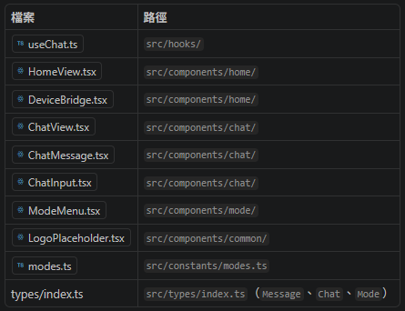
狀態列與載入畫面
對話與互動

Slide 2
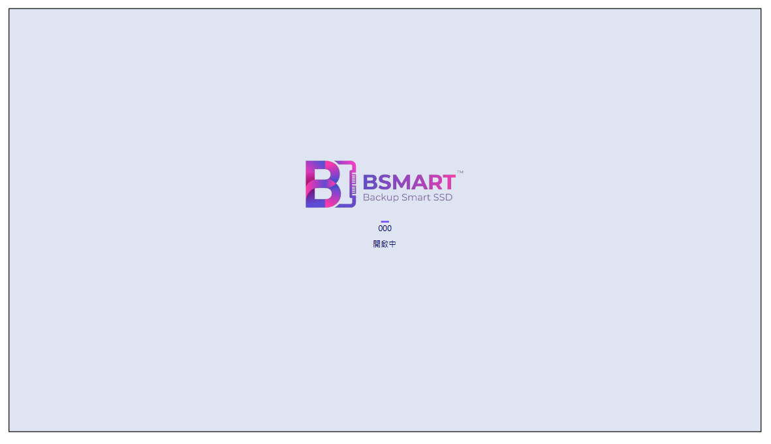
載入畫面

Slide 3
展開側邊欄
選擇模型
新對話
狀態列
側邊欄
裝置
連線狀態

Slide 4
對話與互動
示意圖 / 資料流向
選單
Hover

Slide 5
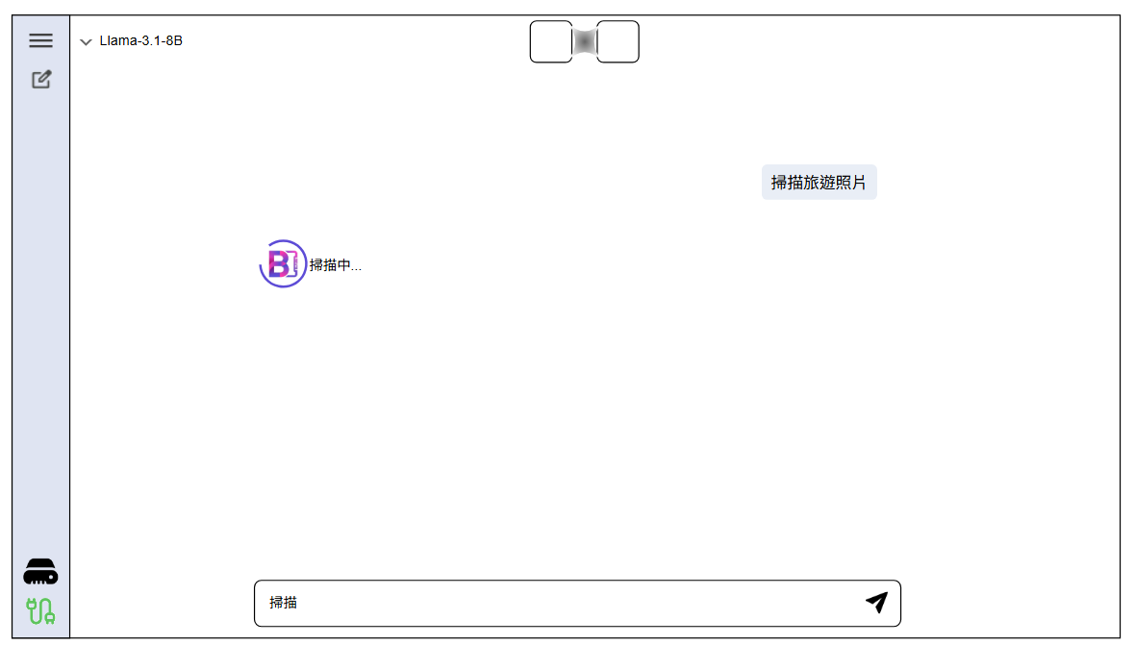
示意圖 / 資料流向
對話與互動
Spinner動畫？
對話過程

